Slide 1
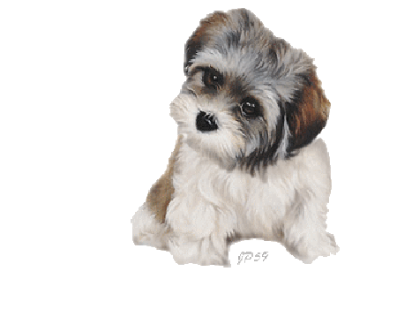
5ème jour - Mercredi – Avoir confiance dans la Bible
« Mais vous, vous êtes la race choisie, les prêtres du Roi, la nation sainte, le peuple qui appartient à Dieu. Il vous a appelés à passer de l’obscurité à sa merveilleuse lumière, afin que vous proclamiez ses œuvres magnifiques » 1Pierre 2 : 9
Echangez ensemble sur les mots soulignés.

Slide 2
En famille ou bien avec tes amis(es), lisez l’histoire à plusieurs voix. Chacun prend un personnage.
Echangez sur les comportements du directeur, des étudiants, de Krystal etc.
Dans la semaine, trouve un moment pour te promener ou bien regarde à travers les vitres de la voiture ou bien du bus. Fais une liste d’au moins 5 choses que tu vois et grâce auxquelles il t’est difficile de croire en l’évolution.

Slide 3
Connais-tu Ellen White ?
Sur le site MAE :
www.mae-eds.fr
Tu as toute une série qui explique sa vie.
PRIERE : demande à Jésus de t’aider à trouver une solution pour améliorer la situation d’un camarade ou voisin.

